Slide 1

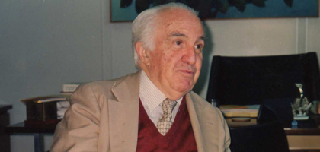
ABMS – Associação Brasileira de Mecânica Solos e Engenharia Geotécnica
PALESTRA Milton Vargas da ABMS
2011

Slide 2

ABMS – Associação Brasileira de Mecânica Solos e Engenharia Geotécnica
7ª. PALESTRA ABMS 2011
NRSP - Núcleo Regional São Paulo
PROBABILIDADE DE RUÍNA E FATOR DE SEGURANÇA EM FUNDAÇÕES
COMO DETERMINAR O RISCO GEOTÉCNICO ?
Nelson Aoki
nelson.aoki@uol.com.br
São Paulo, 27 de setembro de 2011

Slide 3
MÉTODOS PROJETO: PONTOS BÁSICOS
y
F_{S} = μ_{R} / μ_{S}
F_{S}
Fator segurança global
F_{k}
F_{k}= γ_{f}.γ_{m}
F_{k} = R_{k} / S_{k}
Fator segurança parcial
γ_{S}
(?)
γ_{f}
γ_{m}
γ_{R}
(?)
μ_{S} ≤ P_{adm}
(valor admissível)
μ_{S}
P_{adm} = μ_{R} / F_{S}
Ο
μ_{S}
S_{k}
R_{k}
μ_{R}
x
μ_{S}
S_{d} ≤ R_{d}
(valor projeto)
R_{d}
S_{d} = R_{d}
S_{d}
S_{d} = R_{d}

Slide 4
MÉTODOS PROJETO: CURVAS BÁSICAS
y
S
v_{S} = σ_{S}/μ_{S}
v_{R} = σ_{R}/μ_{R}
v_{S}
R
v_{R}
F_{S} = γ_{R} γ_{S} γ_{f} γ_{m}
F_{S}
γ_{S}
γ_{f}
F_{k}
γ_{m}
γ_{R}
F_{k} = γ_{f} . γ_{m}
γ_{S} = S_{k}/μ_{S}
γ_{R} = μ_{R} / R_{k}
σ_{S}
σ_{R}
0
μ_{S}
S_{k}
S_{d} = R_{d}
R_{k}
μ_{R}
x
FUNDAMENTAL: COMO DETERMINAR CURVA RESISTÊNCIA?
DETERMINAÇÃO R_{k} ESTACAS VIDE NORMA NBR6122:2010

Slide 5
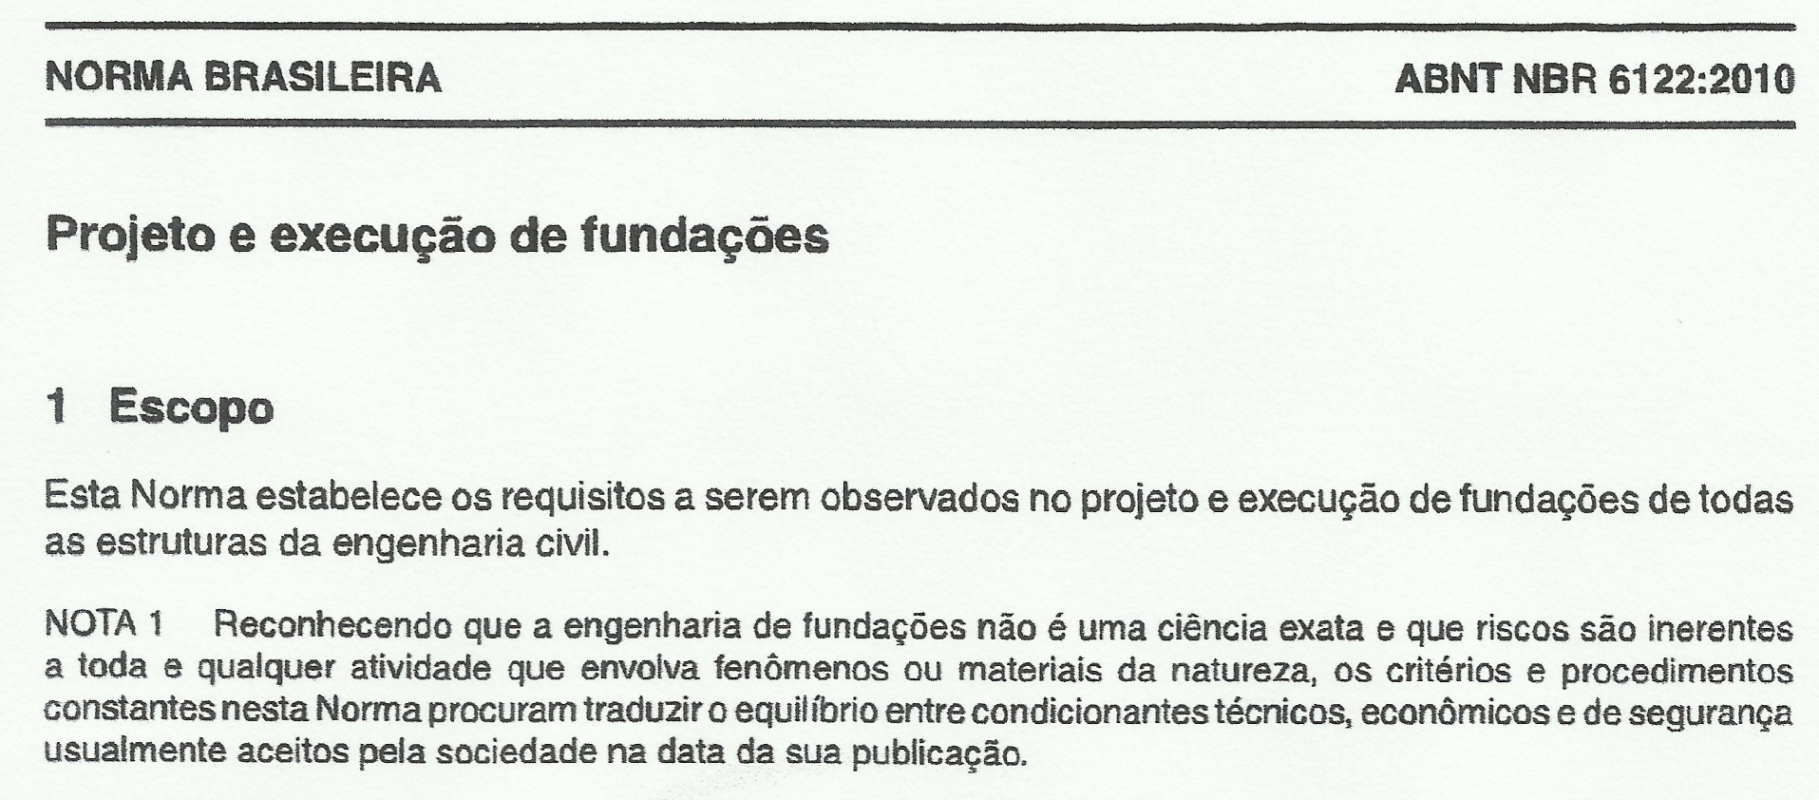
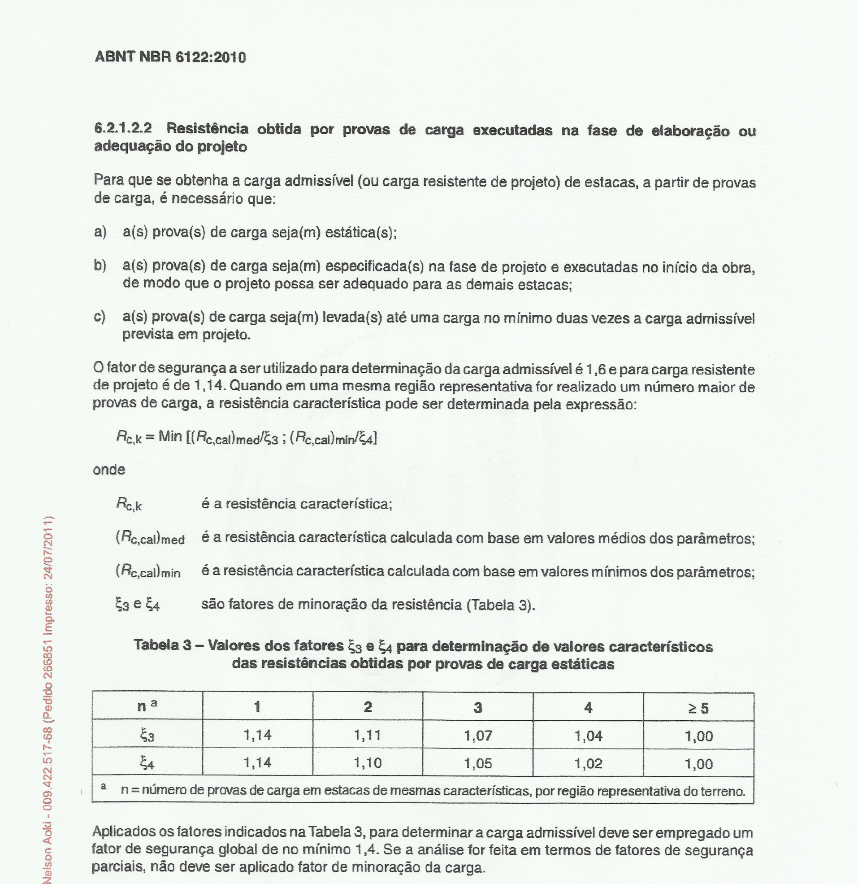

NOVA NORMA NBR 6122: 2010
“.... a engenharia fundações não é ciência exata e
riscos são inerentes à atividade...”
R_{medio} e R_{k} determinam a forma da curva R da fundação

Slide 6
INTEGRAL DA PROBABILIDADE RUÍNA
Ponto da curva p_{f}
+ ∞
F_{R} (x) f_{S} (x)
dx
p_{f} = ∫
- ∞
p_{f}
F_{R} (x)
f_{S} (x)
http://www.emtermos.com.br/abms/ed30/textos/
PALESTRA%20DOGMA%20FATOR%20SEGURAN%C3%87A.pdf
x = R_{X}, S_{X}
p_{sucesso} = ( 1- p_{f} )
μ_{S}
μ_{R}
x

Slide 7
MARGEM SEGURANÇA : PROBABILIDADE RUÍNA
y
v_{M}
R
S
M
β = fator de confiabilidade
p_{S} = probabilidade sucesso
σ_{M} = unidade de medida
Margem
μ_{M} = μ_{R} - μ_{S}
p_{f} = probabilidade ruína
β = μ_{M} / σ_{M}
M = (R – S)
v_{M} = σ_{M} / μ_{M}
σ_{M} = [σ_{S}² + σ_{R}²]^{0,5}
p_{s} = ( 1 - p_{f} )
μ_{M} = β . σ_{M}
M= R-S
Margem
p_{f}
σ_{S}
σ_{R}
σ_{M}
x
p_{f} = 1- DIST.NORM ( β ; 0 ; 1 ; VERDADEIRO )
0
μ_{S}
μ_{M}
μ_{R}

Slide 8
RELAÇÃO ENTRE VARIÁVEIS v_{S} v_{R} F_{S} β
v_{S}
v_{R}
y
μ_{S} (F_{S} -1) = β σ_{M}
μ_{M} = β σ_{M}
μ_{M} = μ_{S} (F_{S} -1)
Margem segurança
μ_{S}
μ_{R}
x
F_{S}² ( β² v_{R}² – 1 ) + 2.F_{S} + β² v_{S}² -1 = 0
β = (1 - 1/ F_{S} ) / [ v_{R}² + (1/ F_{S})² v_{S}² ] ^{0,5}
F_{k} = [ 1 + β ( v_{S}² + v_{R}² - β² v_{S}² v_{R}²)^{0,5} ] / (1- β² v_{R}²) [ (1- α_{R} v_{R} ) / (1+ α_{S} v_{S} )
F_{S} = [ 1 + β ( v_{S}² + v_{R} ² - β ² v_{S}² v_{R} ²)^{0,5} ] / (1- β ² v_{R}²)
RISCO = PROBABILIDADE RUÍNA x CUSTO REPARAÇÃO
p_{f} = 1- DIST.NORM ( β ; 0 ; 1 ; VERDADEIRO )

Slide 9
IGUAL FATOR SEGURANÇA ≠ CURVAS R
y
v_{R1}
v_{R3}
v_{S}
v_{R2}
‘
μ_{S}
μ_{R}
μ_{R}
μ_{R}
μ_{R}
x
FIXADO VALORES μ_{S} , v_{S} , μ_{R} TORNA RISCO DEPENDENTE v_{R}

Slide 10
IGUAL FATOR PARCIAL DE NORMA
v_{R2}
v_{R2}
y
v_{S}
v_{R1}
v_{R1}
μ_{R2}
μ_{R1}
x
μ_{S}
S_{k}
R_{k}
R_{k}
R_{k}
R_{k}

Slide 11
ANÁLISE RISCO GEOTÉCNICO
• Análise tradicional ELU fundação direta sapatas
Determinar tensão admissível adotada
Dimensionar áreas sapatas
Determinar tensão ruptura média
Verificar fator segurança global
Cenário tradicional → pontos definem fator segurança
• Análise risco cenário ruína: margem R-S = 0 → β = β_{mínimo}
Introduzir coeficientes variação curvas S-R
Introduzir correlação entre todas variáveis independentes
Determinar fator confiabilidade β no cenário ruína
Cenário ruína → curvas definem probabilidade ruina
• Definir curvas S-R e determinar probabilidade ruína
Informar consumidor:
risco = probabilidade ruína x custo ruína
• Papel do consumidor:
decidir sobre aceitabilidade risco investimento

Slide 12
Antes de abrir a planilha instalar o suplemento Solver do EXCEL
PLANILHA DETERMINAÇÃO RISCO GEOTÉCNICO

Slide 13
RESUMO
  ATUAL NORMA NBR 6122: 2010 RECONHECE QUE SERVIÇOS GEOTÉCNICOS ENVOLVE RISCOS
AVALIAÇÃO DE RISCO GEOTÉCNICO EXIGE DETERMINAÇÃO DA PROBABILIDADE RUÍNA
INTRODUÇÃO ANÁLISE RISCO GEOTÉCNICO
ENVOLVE MUDANÇA CULTURA VIGENTE
APLICAÇÃO NORMAS NBR 6122: 2010 E NBR 8681:2003
EXIGE INTERAÇÃO ENGENHEIROS SOLO + ESTRUTURA
CONCLUSÃO
CÓDIGO DEFESA DO CONSUMIDOR EXIGE QUE FORNECEDOR INFORME PARA SOCIEDADE RISCOS ENGENHARIA SERVIÇOS GEOTÉCNICOS

Slide 14

ABMS – Associação Brasileira Mecânica dos Solos e
Engenharia Geotécnica
MUITO OBRIGADO !
nelson.aoki@uol.com.br

Slide 16
ABMS – Associação Brasileira de Mecânica Solos e Engenharia Geotécnica
7ª. PALESTRA ABMS 2011
NRCO - Núcleo Regional Centro Oeste
PROBABILIDADE DE RUÍNA E FATOR DE SEGURANÇA EM FUNDAÇÕES
COMO DETERMINAR O RISCO GEOTÉCNICO ?
Nelson Aoki
nelson.aoki@uol.com.br
Goiânia, 16 de agosto de 2011

Slide 17
ABMS – Associação Brasileira de Mecânica Solos e Engenharia Geotécnica
7ª. PALESTRA ABMS 2011
NRRJ - Núcleo Regional Minas Gerais
PROBABILIDADE DE RUÍNA E FATOR DE SEGURANÇA EM FUNDAÇÕES
COMO DETERMINAR O RISCO GEOTÉCNICO ?
Nelson Aoki
nelson.aoki@uol.com.br
Belo Horizonte, 18 de agosto de 2011

Slide 18
ABMS – Associação Brasileira de Mecânica Solos e Engenharia Geotécnica
7ª. PALESTRA ABMS 2011
NRPSc - Núcleo Regional Paraná/Santa Catarina
PROBABILIDADE DE RUÍNA E FATOR DE SEGURANÇA EM FUNDAÇÕES
COMO DETERMINAR O RISCO GEOTÉCNICO ?
Nelson Aoki
nelson.aoki@uol.com.br
Florianópolis, 24 de agosto de 2011

Slide 19
ABMS – Associação Brasileira de Mecânica Solos e Engenharia Geotécnica
7ª. PALESTRA ABMS 2011
NRBA - Núcleo Regional Bahia
PROBABILIDADE DE RUÍNA E FATOR DE SEGURANÇA EM FUNDAÇÕES
COMO DETERMINAR O RISCO GEOTÉCNICO ?
Nelson Aoki
nelson.aoki@uol.com.br
Salvador, 21 de setembro de 2011

Slide 20
ABMS – Associação Brasileira de Mecânica Solos e Engenharia Geotécnica
7ª. PALESTRA ABMS 2011
NRNorte - Núcleo Regional Norte
PROBABILIDADE DE RUÍNA E FATOR DE SEGURANÇA EM FUNDAÇÕES
COMO DETERMINAR O RISCO GEOTÉCNICO ?
Nelson Aoki
nelson.aoki@uol.com.br
Belém, 22 de setembro de 2011

Slide 21
ABMS – Associação Brasileira de Mecânica Solos e Engenharia Geotécnica
7ª. PALESTRA ABMS 2011
NRCO - Núcleo Regional Centro Oeste
PROBABILIDADE DE RUÍNA E FATOR DE SEGURANÇA EM FUNDAÇÕES
COMO DETERMINAR O RISCO GEOTÉCNICO ?
Nelson Aoki
nelson.aoki@uol.com.br
Goiânia, 16 de agosto de 2011

Slide 22
ABMS – Associação Brasileira de Mecânica Solos e Engenharia Geotécnica
7ª. PALESTRA ABMS 2011
NRRJ - Núcleo Regional Rio de Janeiro
PROBABILIDADE DE RUÍNA E FATOR DE SEGURANÇA EM FUNDAÇÕES
COMO DETERMINAR O RISCO GEOTÉCNICO ?
Nelson Aoki
nelson.aoki@uol.com.br
Rio de Janeiro, 17 de agosto de 2011

Slide 23
ABMS – Associação Brasileira de Mecânica Solos e Engenharia Geotécnica
7ª. PALESTRA ABMS 2011
NRRS - Núcleo Regional Rio Grande do Sul
PROBABILIDADE DE RUÍNA E FATOR DE SEGURANÇA EM FUNDAÇÕES
COMO DETERMINAR O RISCO GEOTÉCNICO ?
Nelson Aoki
nelson.aoki@uol.com.br
Porto Alegre, 23 de agosto de 2011

Slide 24
ABMS – Associação Brasileira de Mecânica Solos e Engenharia Geotécnica
7ª. PALESTRA ABMS 2011
NRPSc - Núcleo Regional Paraná/Santa Catarina
PROBABILIDADE DE RUÍNA E FATOR DE SEGURANÇA EM FUNDAÇÕES
COMO DETERMINAR O RISCO GEOTÉCNICO ?
Nelson Aoki
nelson.aoki@uol.com.br
Curitiba, 25 de agosto de 2011

Slide 25
ABMS – Associação Brasileira de Mecânica Solos e Engenharia Geotécnica
7ª. PALESTRA ABMS 2011
NRNE - Núcleo Regional Nordeste
PROBABILIDADE DE RUÍNA E FATOR DE SEGURANÇA EM FUNDAÇÕES
COMO DETERMINAR O RISCO GEOTÉCNICO ?
Nelson Aoki
nelson.aoki@uol.com.br
Recife, 20 de setembro de 2011

